Slide 1
ESTLAND
Notes:
Her velger du en introduksjon som passer til dagens opplegg og deltakere.

Slide 2
Bli kjent med Estland
TERE!
(Hei!)
Notes:
I dag skal dere bli litt bedre kjent med Estland. Et land som ligger nordøst i Europa og hvor NMS har arbeid.

Slide 3
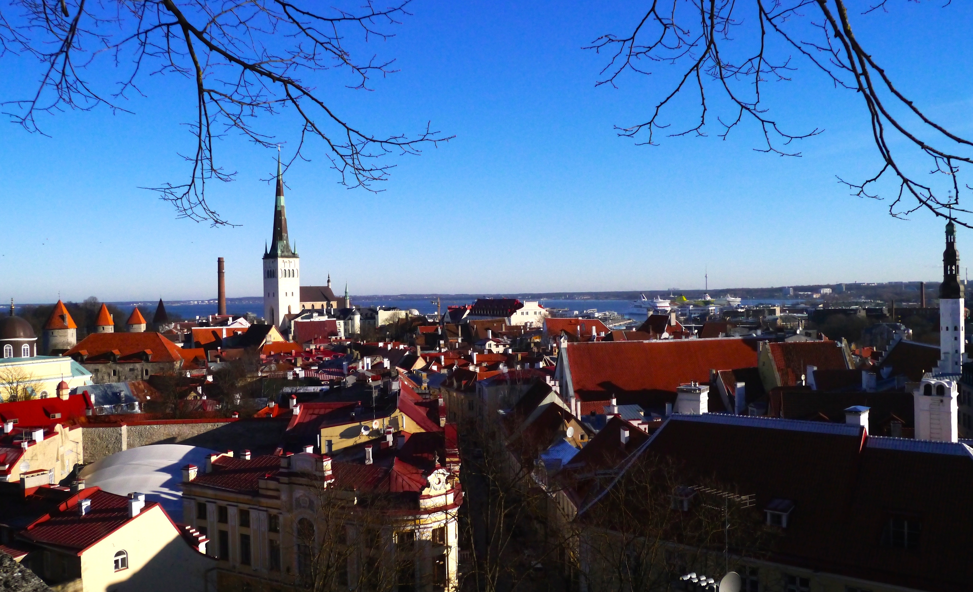
Hvordan er det å leve i Estland?
Det går
bedre og
bedre, takk!
Foto: Pixabay
Notes:
De siste 20 årene har økonomien i landet blitt bedre og bedre. Likevel er det fremdeles mange i Estland som er fattige. Det er veldig få i Estland som tilhører en religion. Bare en av fire er medlem i et trossamfunn og få kaller seg kristne.

Slide 4
Naturen
Vet dere hva hovedstaden vår heter?
Foto: Pixabay
Notes:
Estland er et veldig flatt land. Det høyeste punktet er 318 meter over havet. I Estland er det mange innsjøer og elver, myr og skog. Det bor mange ville dyr i landet, blant annet villsvin, hjortedyr, ulv og gaupe. HOVEDSTAD: Tallinn.

Slide 5
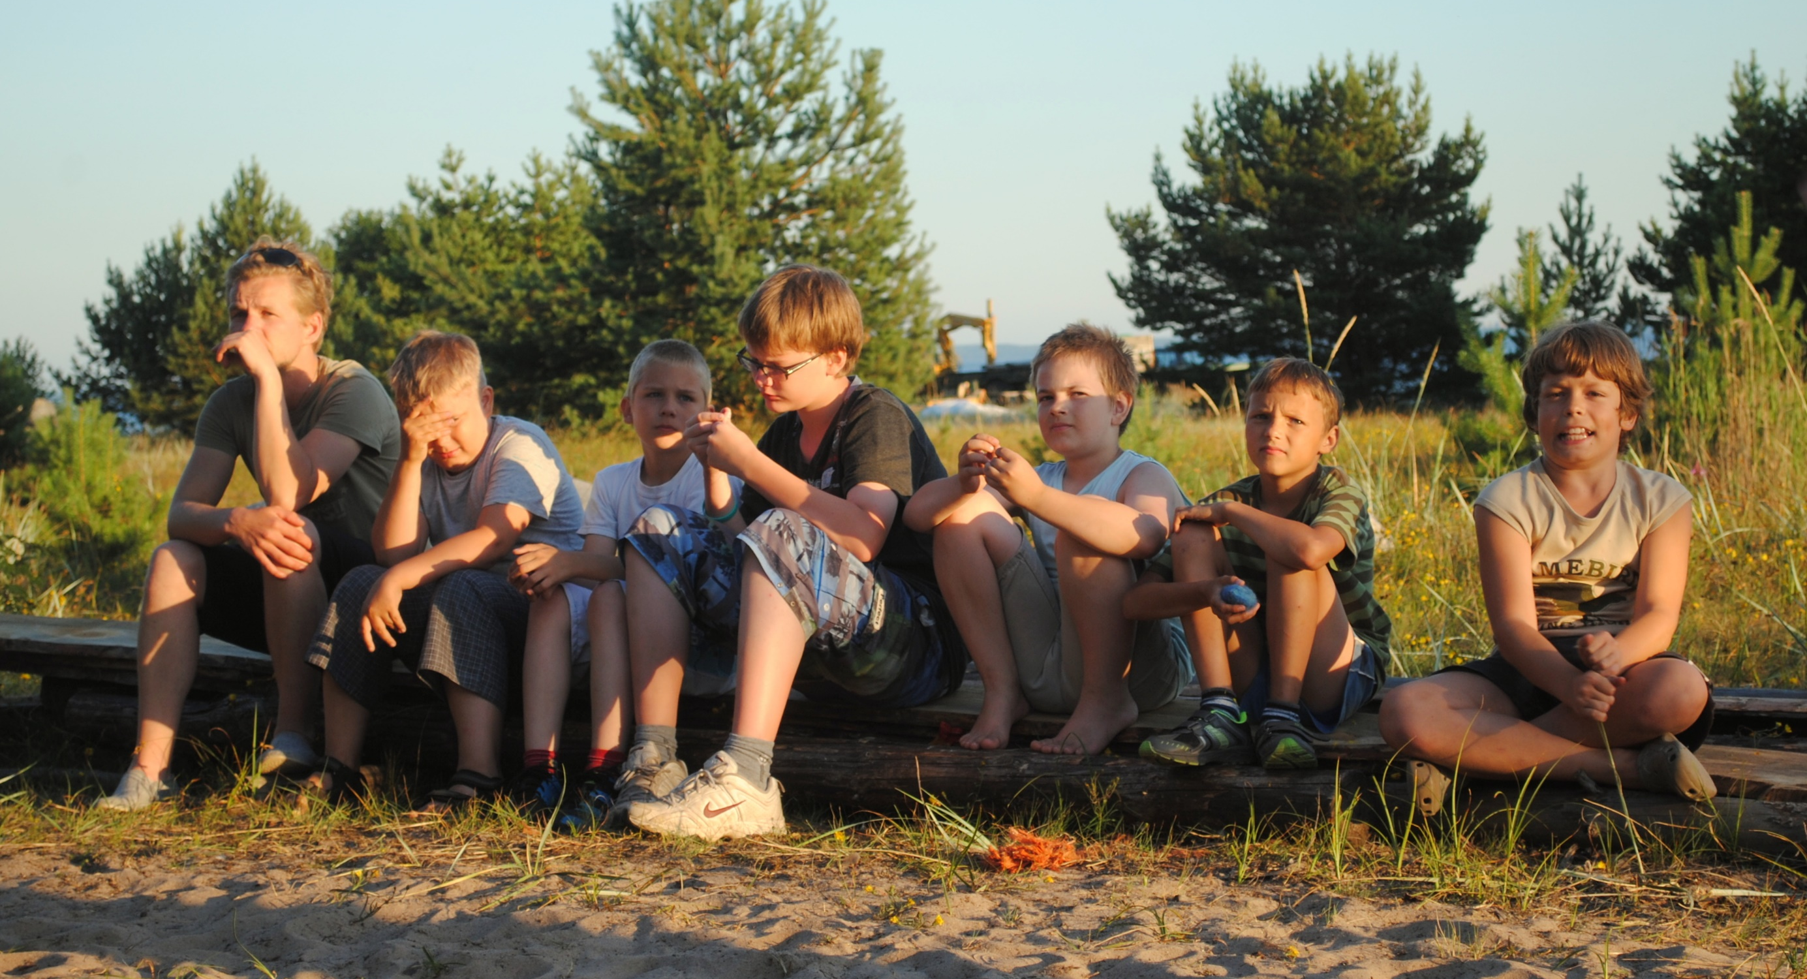
Hva gjør NMS i Estland?
Kirka er
for alle!!
Notes:
I årene mellom 1940 og 1991 var det vanskelig å være kristen i Estland. Veldig mange kirker ble stengt, og det var forbudt å fortelle andre om Jesus. Heldigvis var det mennesker i Estland som fortsatte å tro på Jesus og fortelle andre om Ham, selv om det kunne være farlig. Noen kirker i Estland har bedt om hjelp til å komme seg på beina igjen etter de vanskelige årene. Bare tenk: Hvis noen brekker et bein, så tar det lang tid å trene opp beinet til å bli sterkt igjen. På samme måten trenger kirken i Estland støtte fram til de igjen er sterke nok til å stå helt på egne bein. Der hvor det bor mange mennesker, men hvor det ikke finnes kirker, der prøver vi sammen med kirker fra Estland å starte kristne fellesskap. I tillegg jobber vi mye med ungdomsarbeid. Ut fra kirkene hjelper vi mennesker som er fattige eller har andre utfordringer.

Slide 6
Men nå:
Over til
MAKI!

Slide 7
Hei!
Notes:
Her er Maki. Han er ringhalelemur og maskot for NMS U. Når han er i Norge, bor han på NMS Gjenbruk.

Slide 8
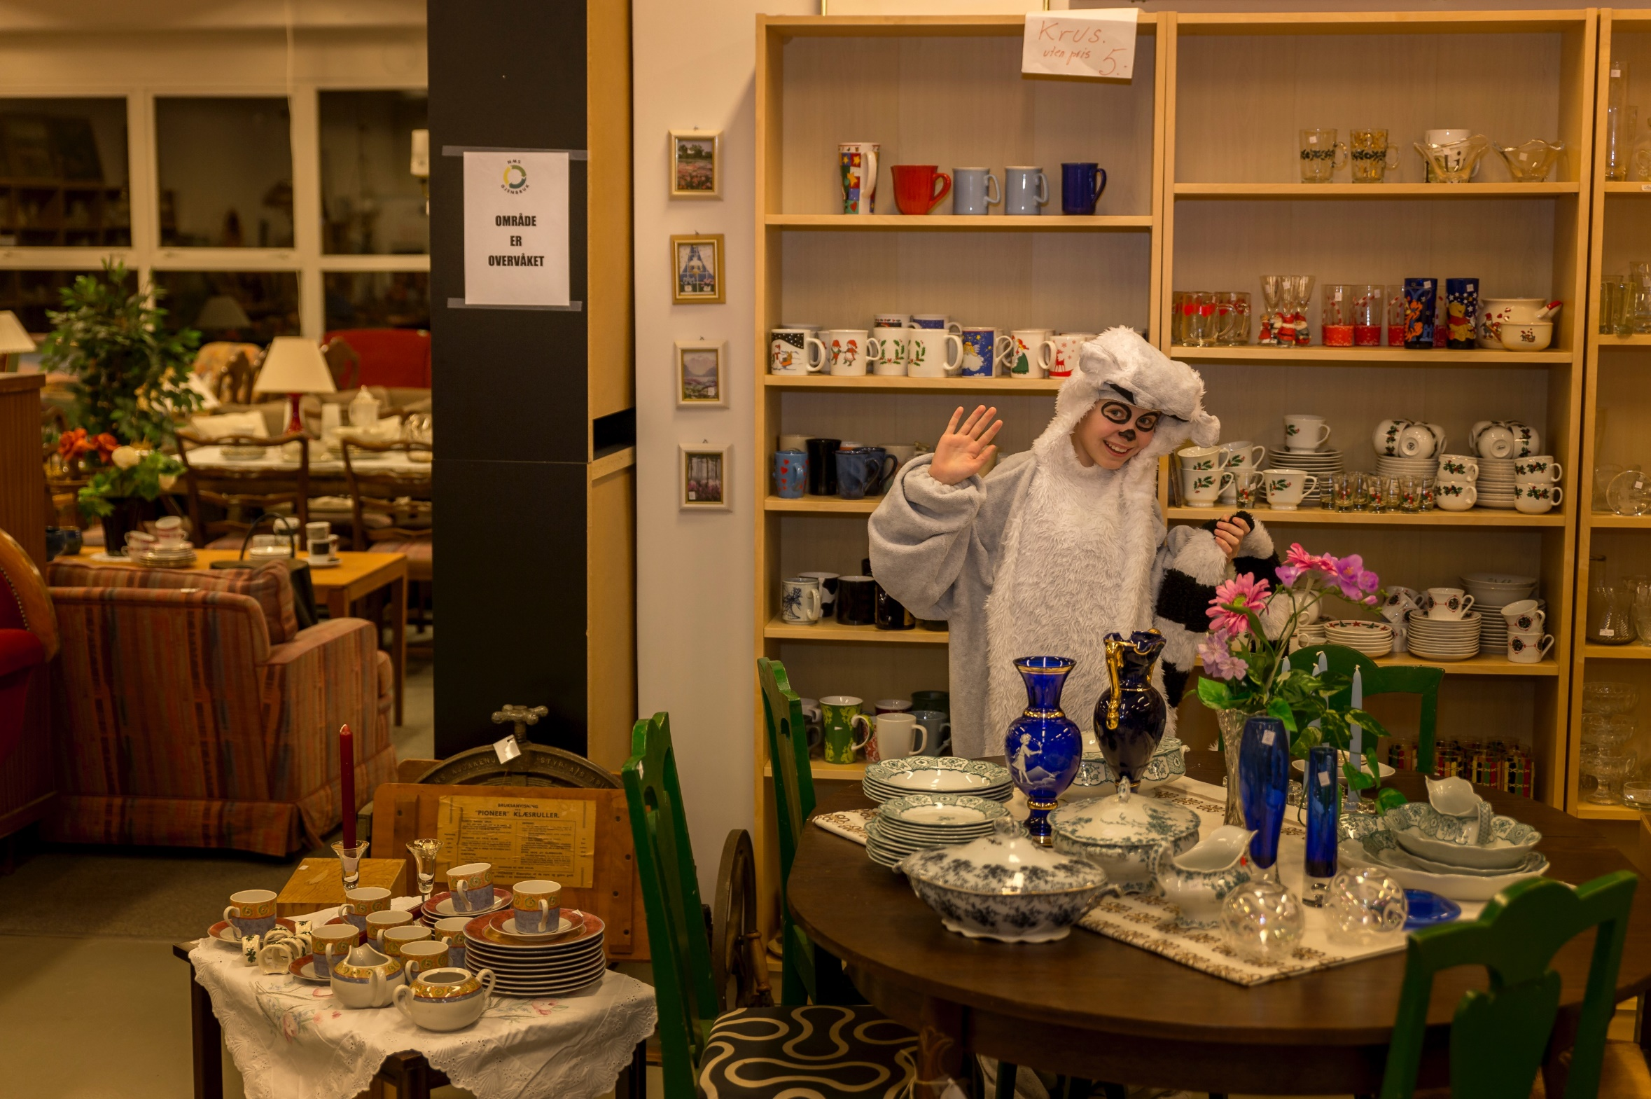
Hei! Jeg er jeg direkte inne fra
NMS Gjenbruk!
Hei!
Jeg er direkte inne fra NMS Gjenbruk.
Notes:
Her er Maki på NMS Gjenbruk. Hva gjør han i dag, mon tro?

Slide 9
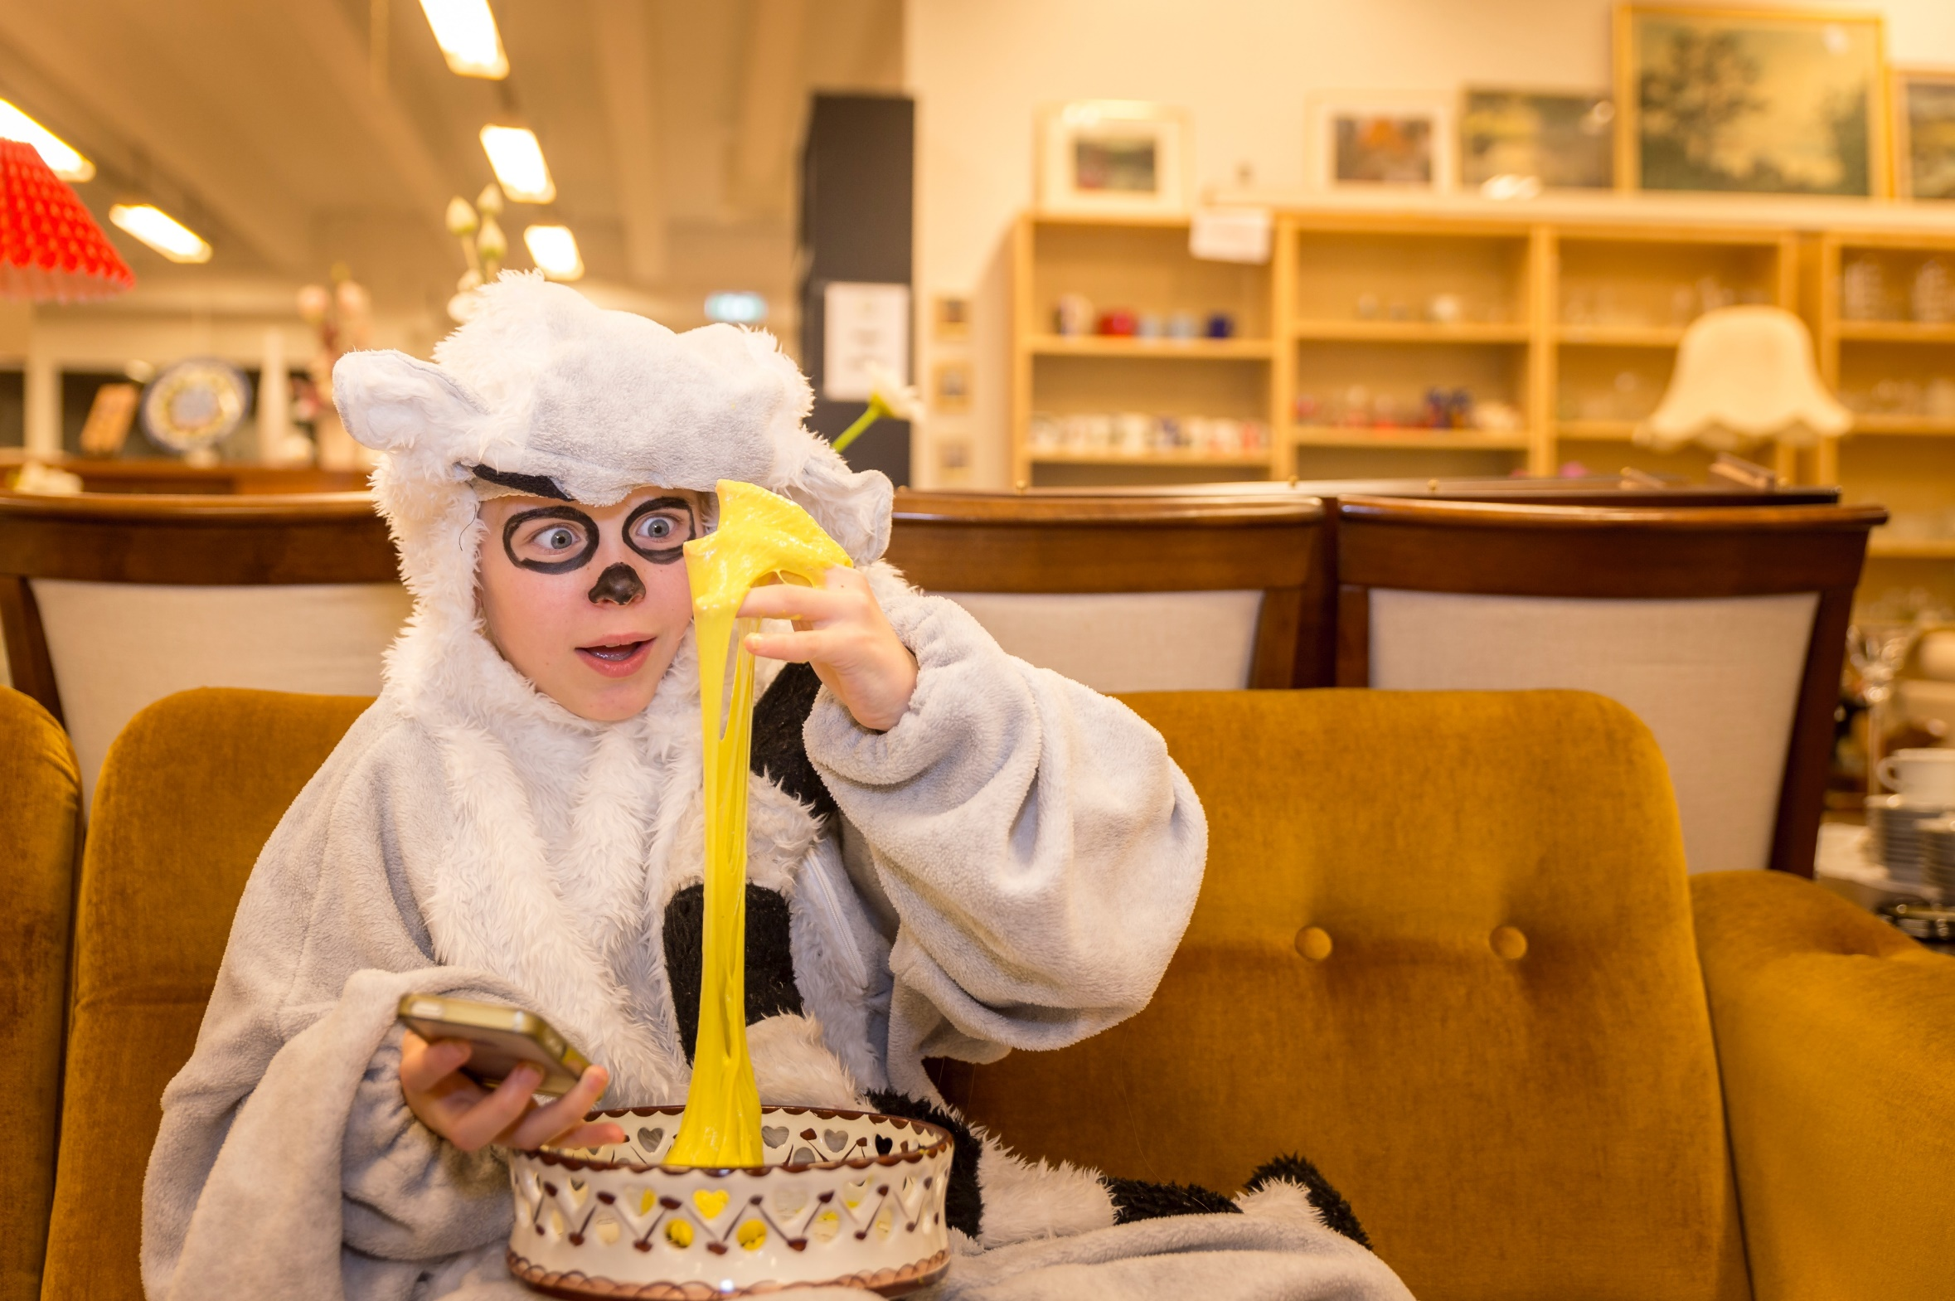
Livet på
NMS Gjenbruk
er digg.
Notes:
Hva er det Maki gjør? Ja, han lager slim.

Slide 10
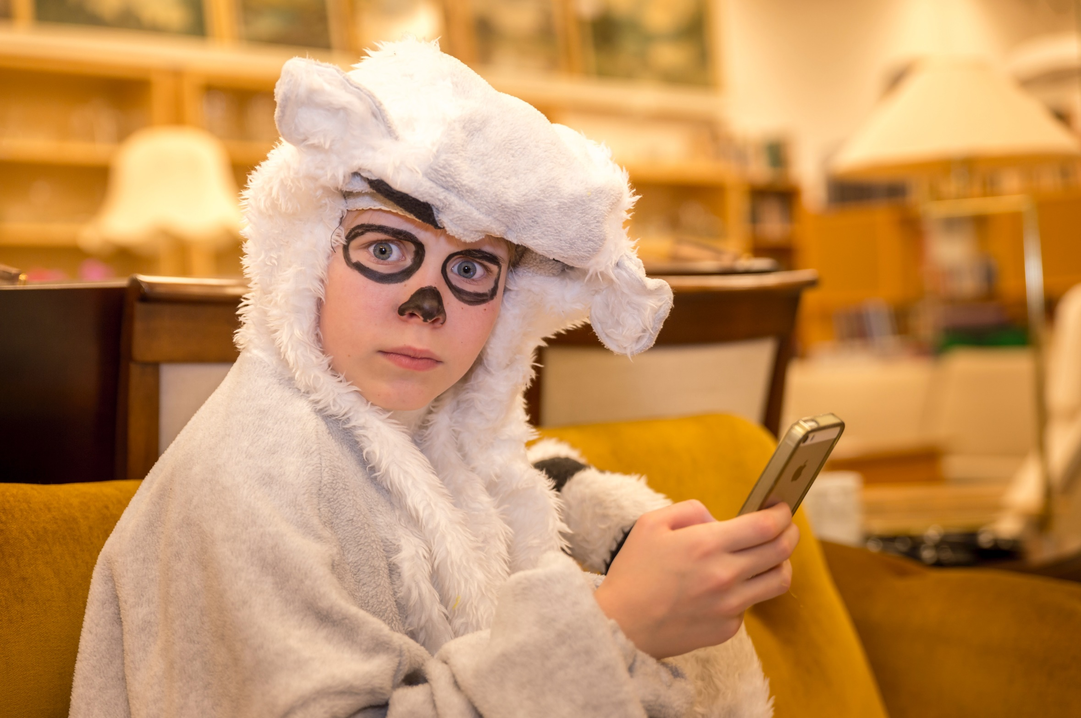
Oi! En påminning på mobil: ”Husk! Sjekk hvordan det går med Maarja i Estland!”
Oi! En påminnelse på mobil: «Husk! Sjekk hvordan det går med Maarja i Estland!»
Notes:
Men hva skjer nå? Maki, har du fått en påminning på mobilen?
Vi får la Maki fortelle.
Maki sier: ”Stemmer. For et år siden fikk jeg denne meldingen fra Maarja fra Estland. Vent litt, så skal jeg vise dere meldingen.”

Slide 11
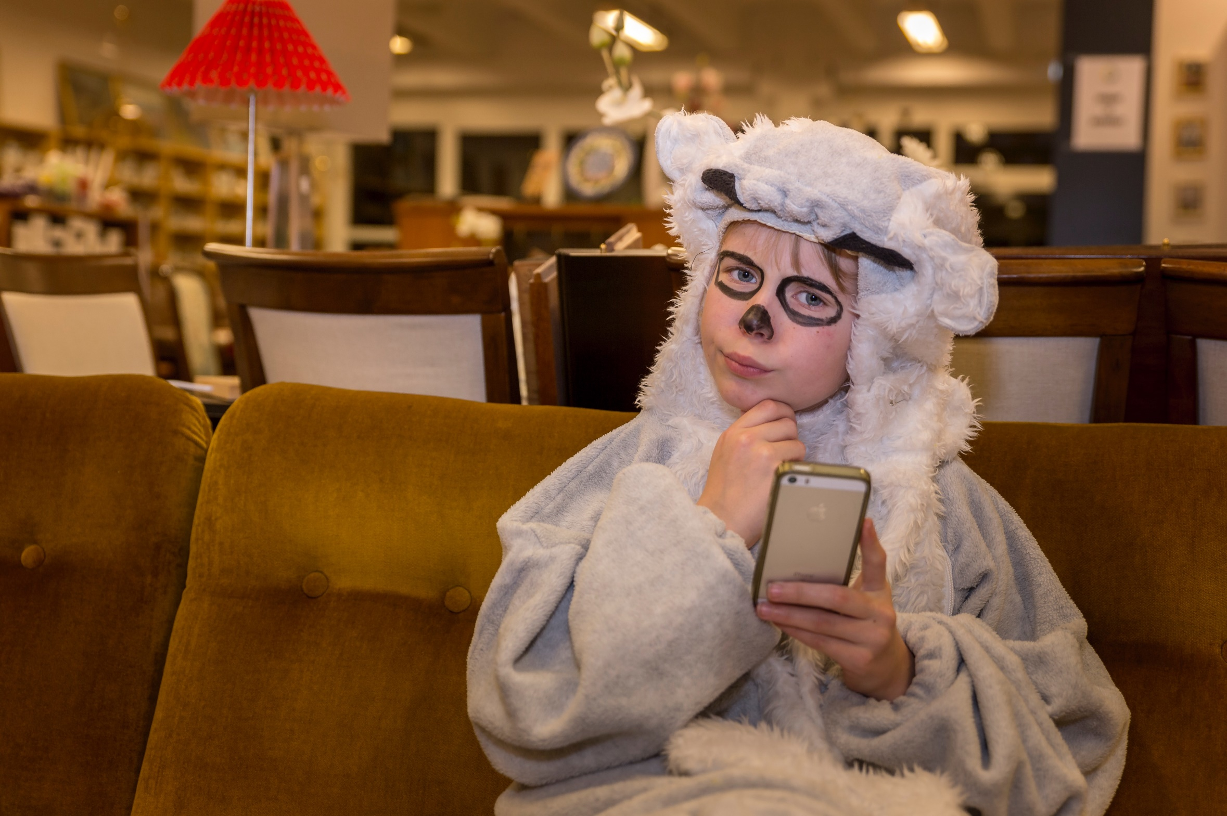
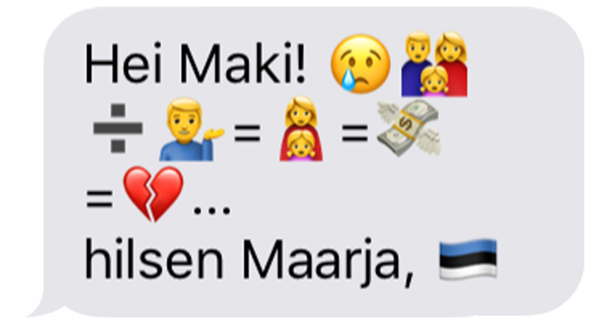
Denne meldingen fikk jeg fra Maarja for et år siden...
Hva betydde det, tror dere?
Notes:
Hva tror dere det betydde? (La barna tippe. I meldingen ser dere et trist ansikt, en familie med mor, far og datter. Et minustegn og en far viser at far forsvant, og det er bare mor og datter igjen. Det igjen førte til dårlig økonomi og sorg. Og så er det hilsen fra Maarja og det estiske flagget.

Slide 12
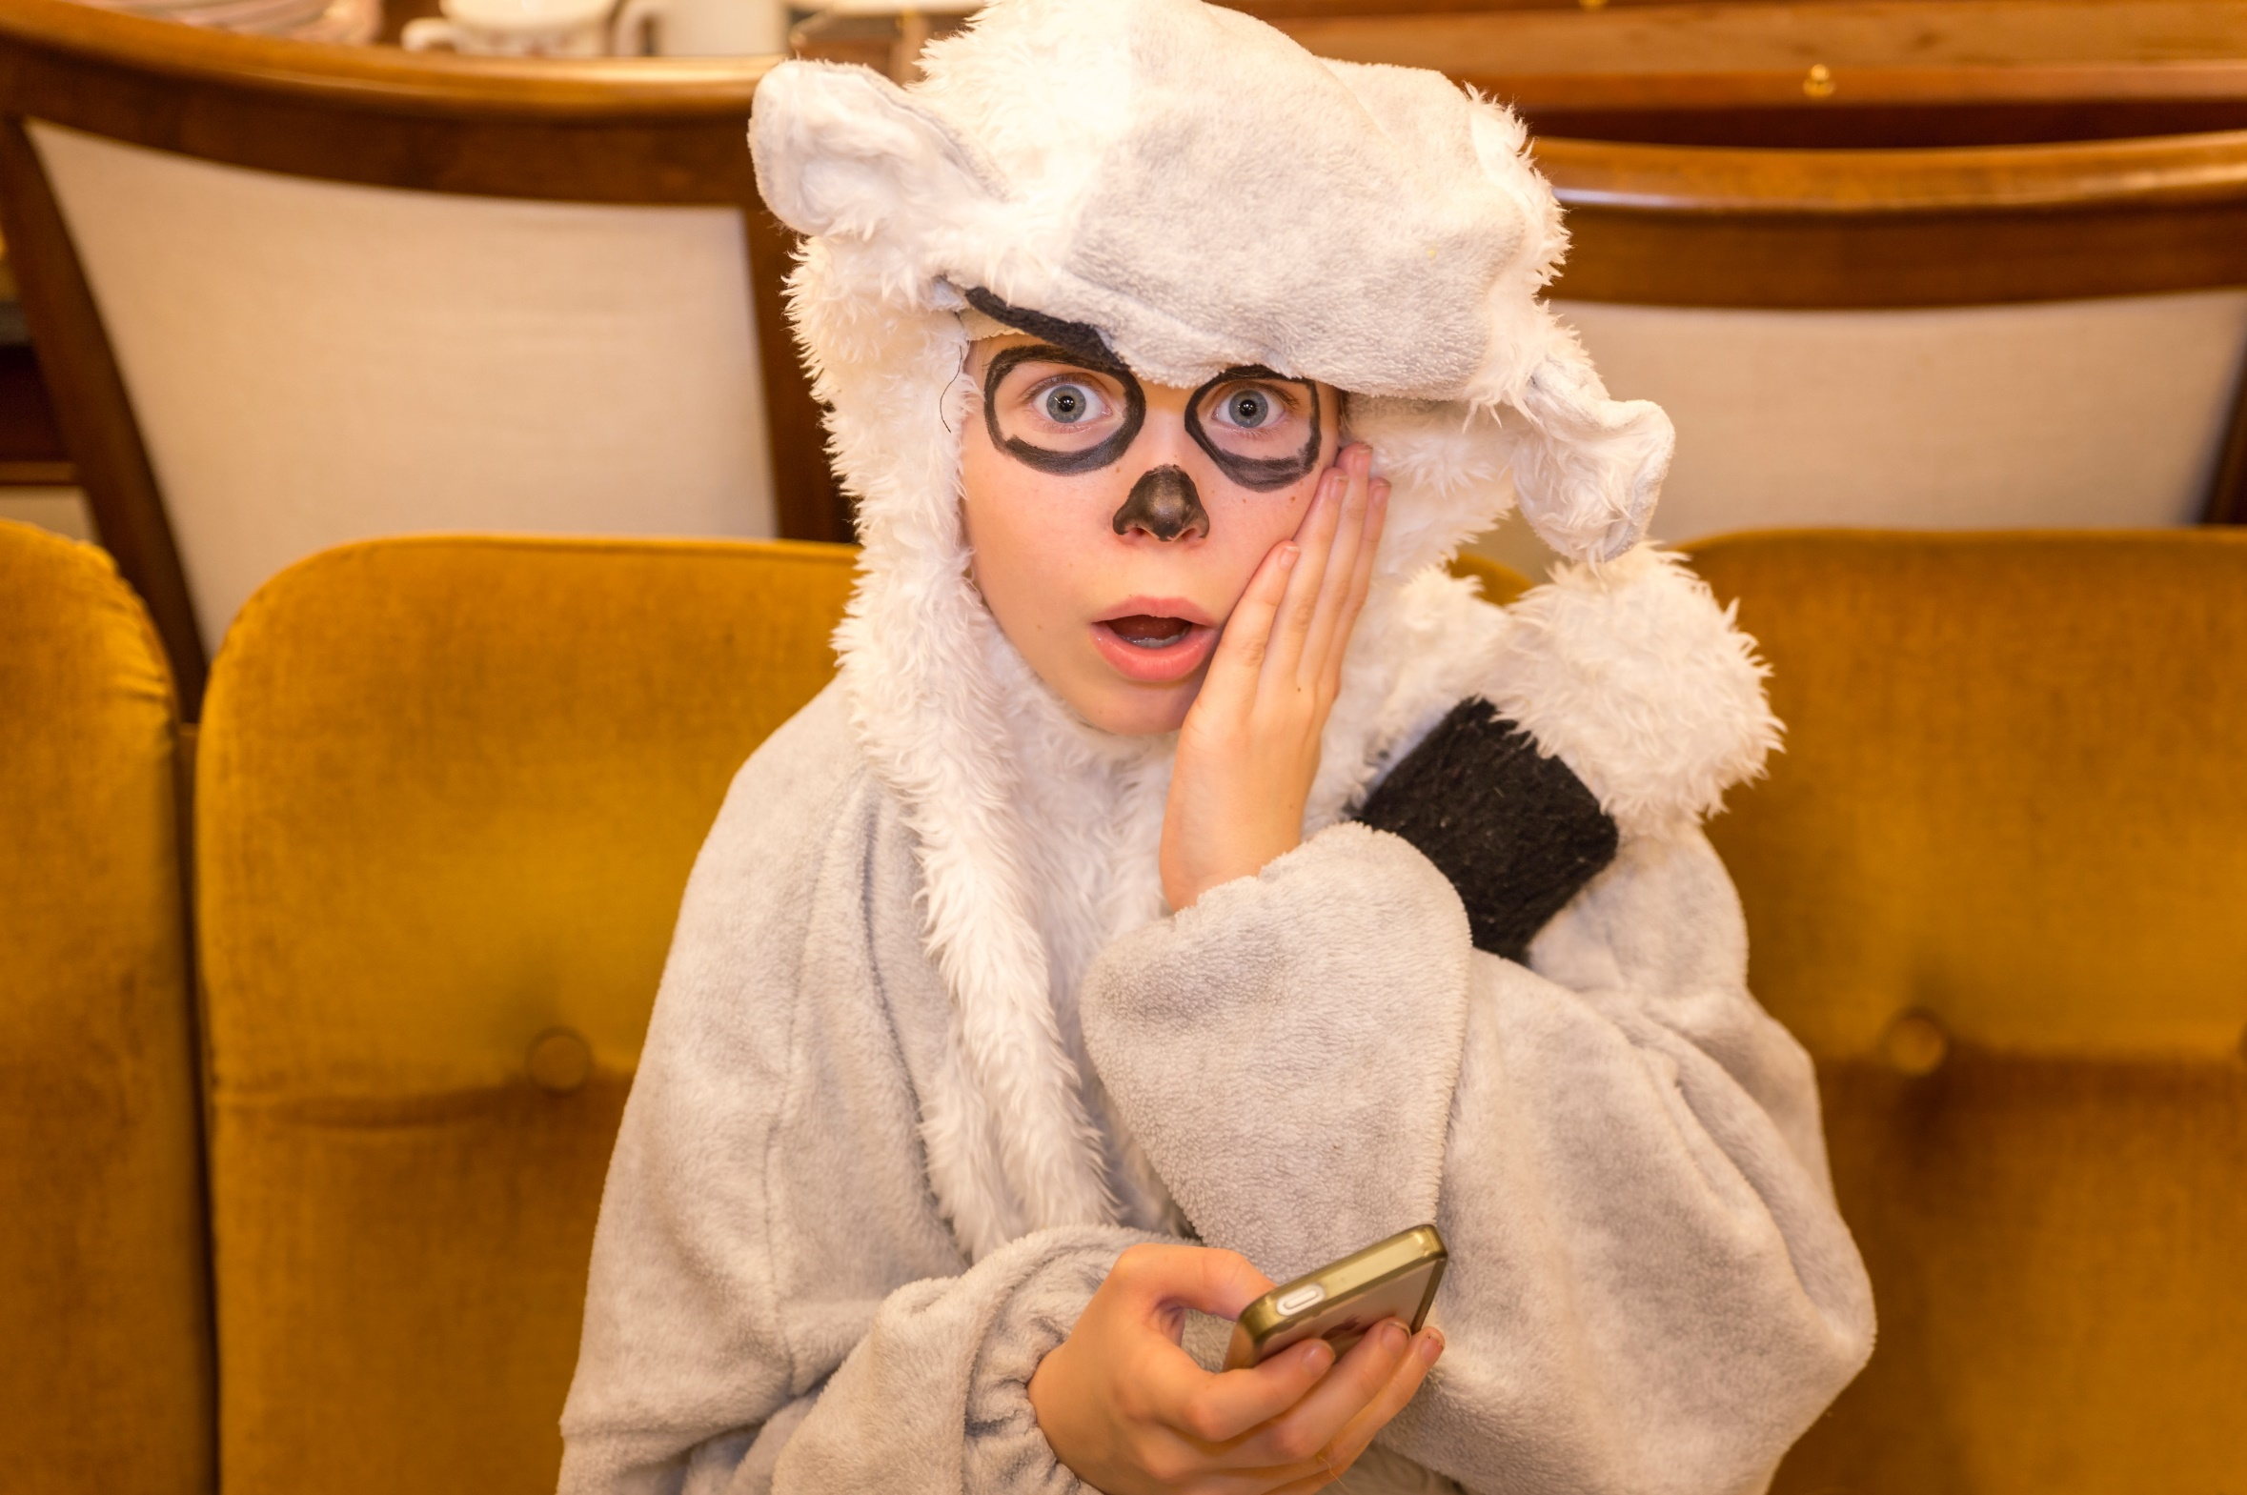
Jeg må ringe
til Maarja og høre hvordan det har gått!
Notes:
Stemmer! Jeg fikk den meldingen for et år siden. Uff, det virket som om at Maarja var ganske lei seg. Men så hadde jeg lagt inn en påminnelse om at jeg måtte ringe Maarja opp igjen og sjekke hvordan det gikk med henne.

Slide 13
Hm... Hun tar ikke telefonen.
Hmmm...
Hun tar ikke telefonen.
Notes:
Hm. Jeg fikk bare mobilsvar, hun kunne ikke snakke nå fordi hun er på søndagsskoleklubb...

Slide 14
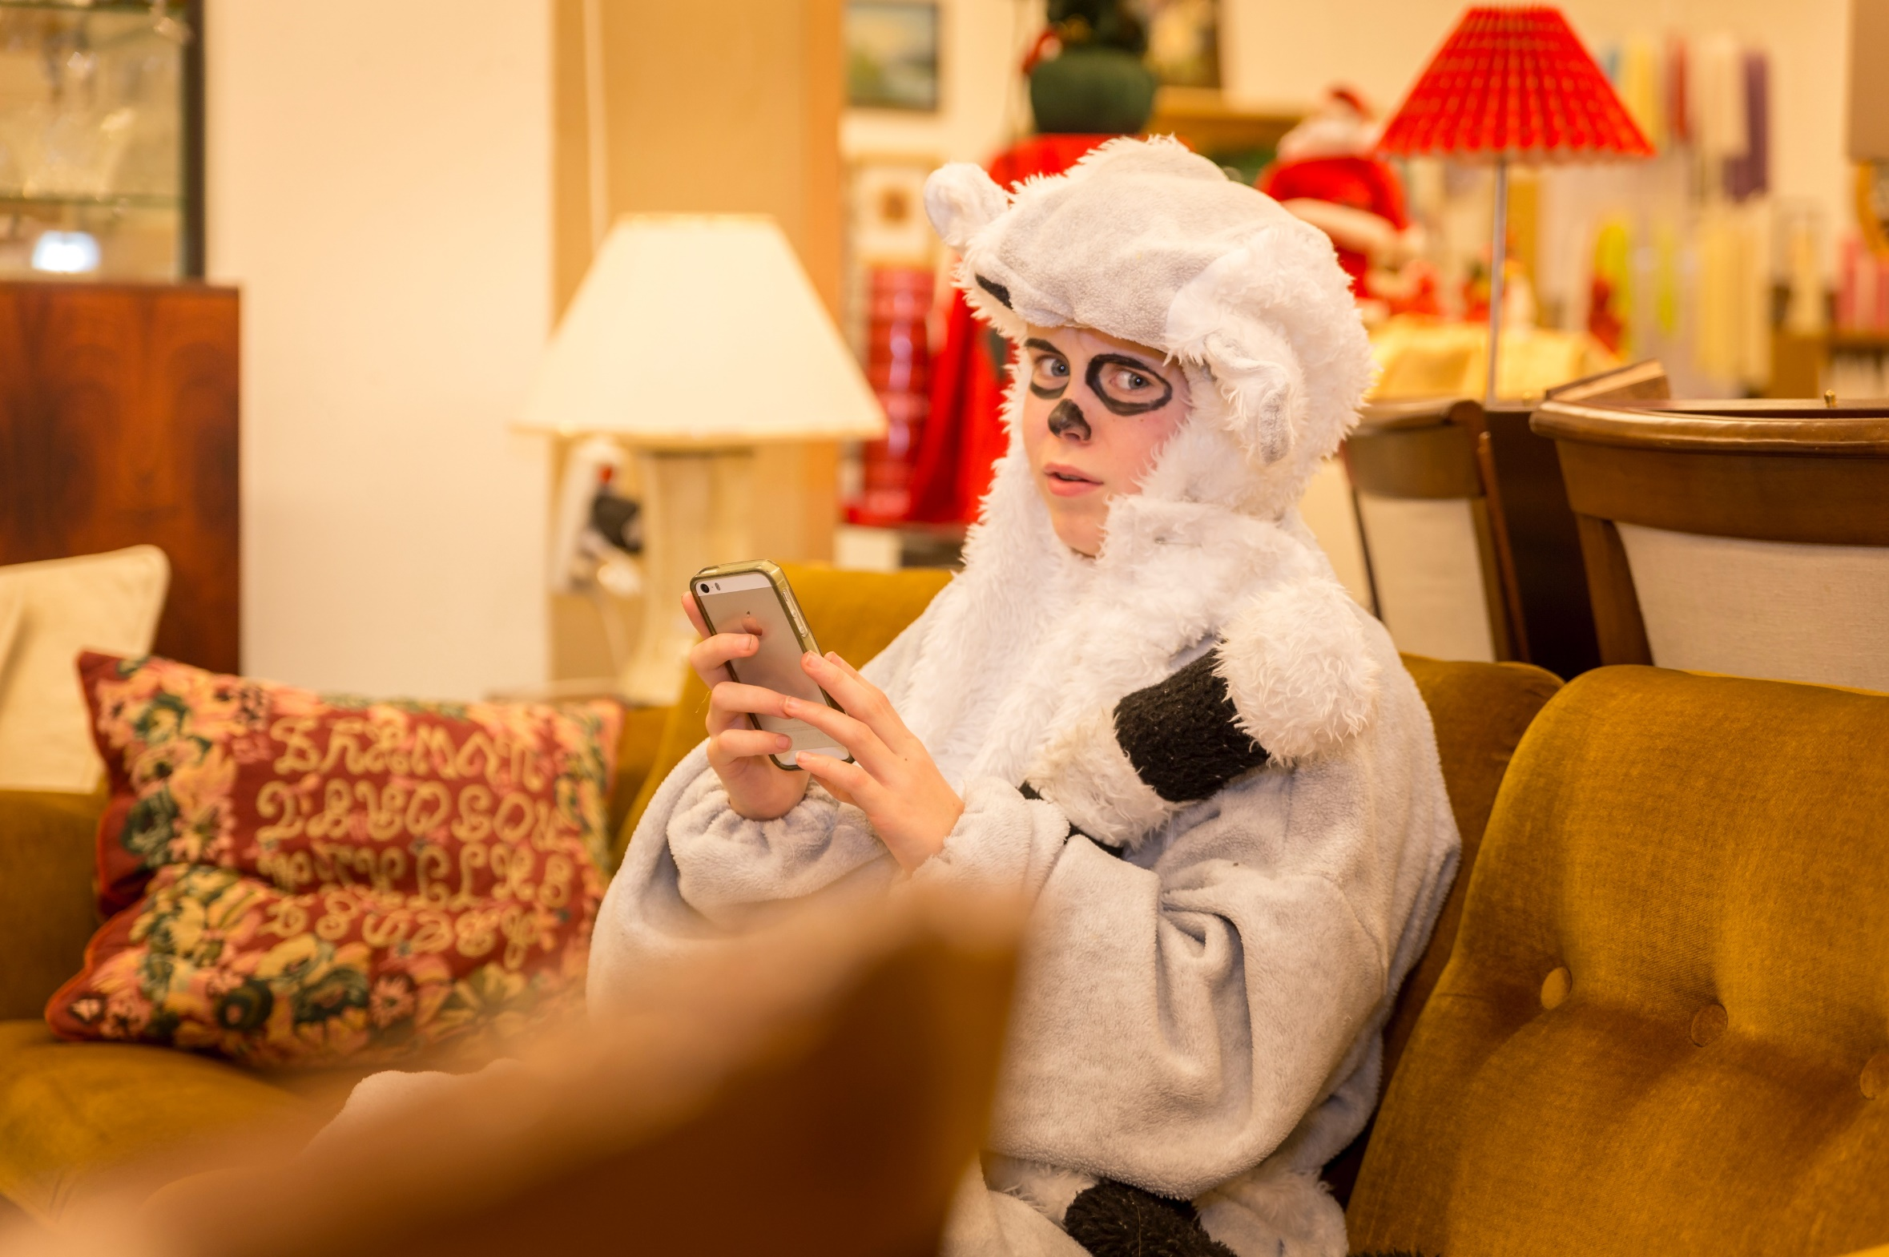
Merkelig...
Hun skriver at hun ikke kan ta telefonen fordi hun er på søndagsskole-
klubb.
Notes:
Jeg sender en melding og spør hvordan det går.

Slide 15
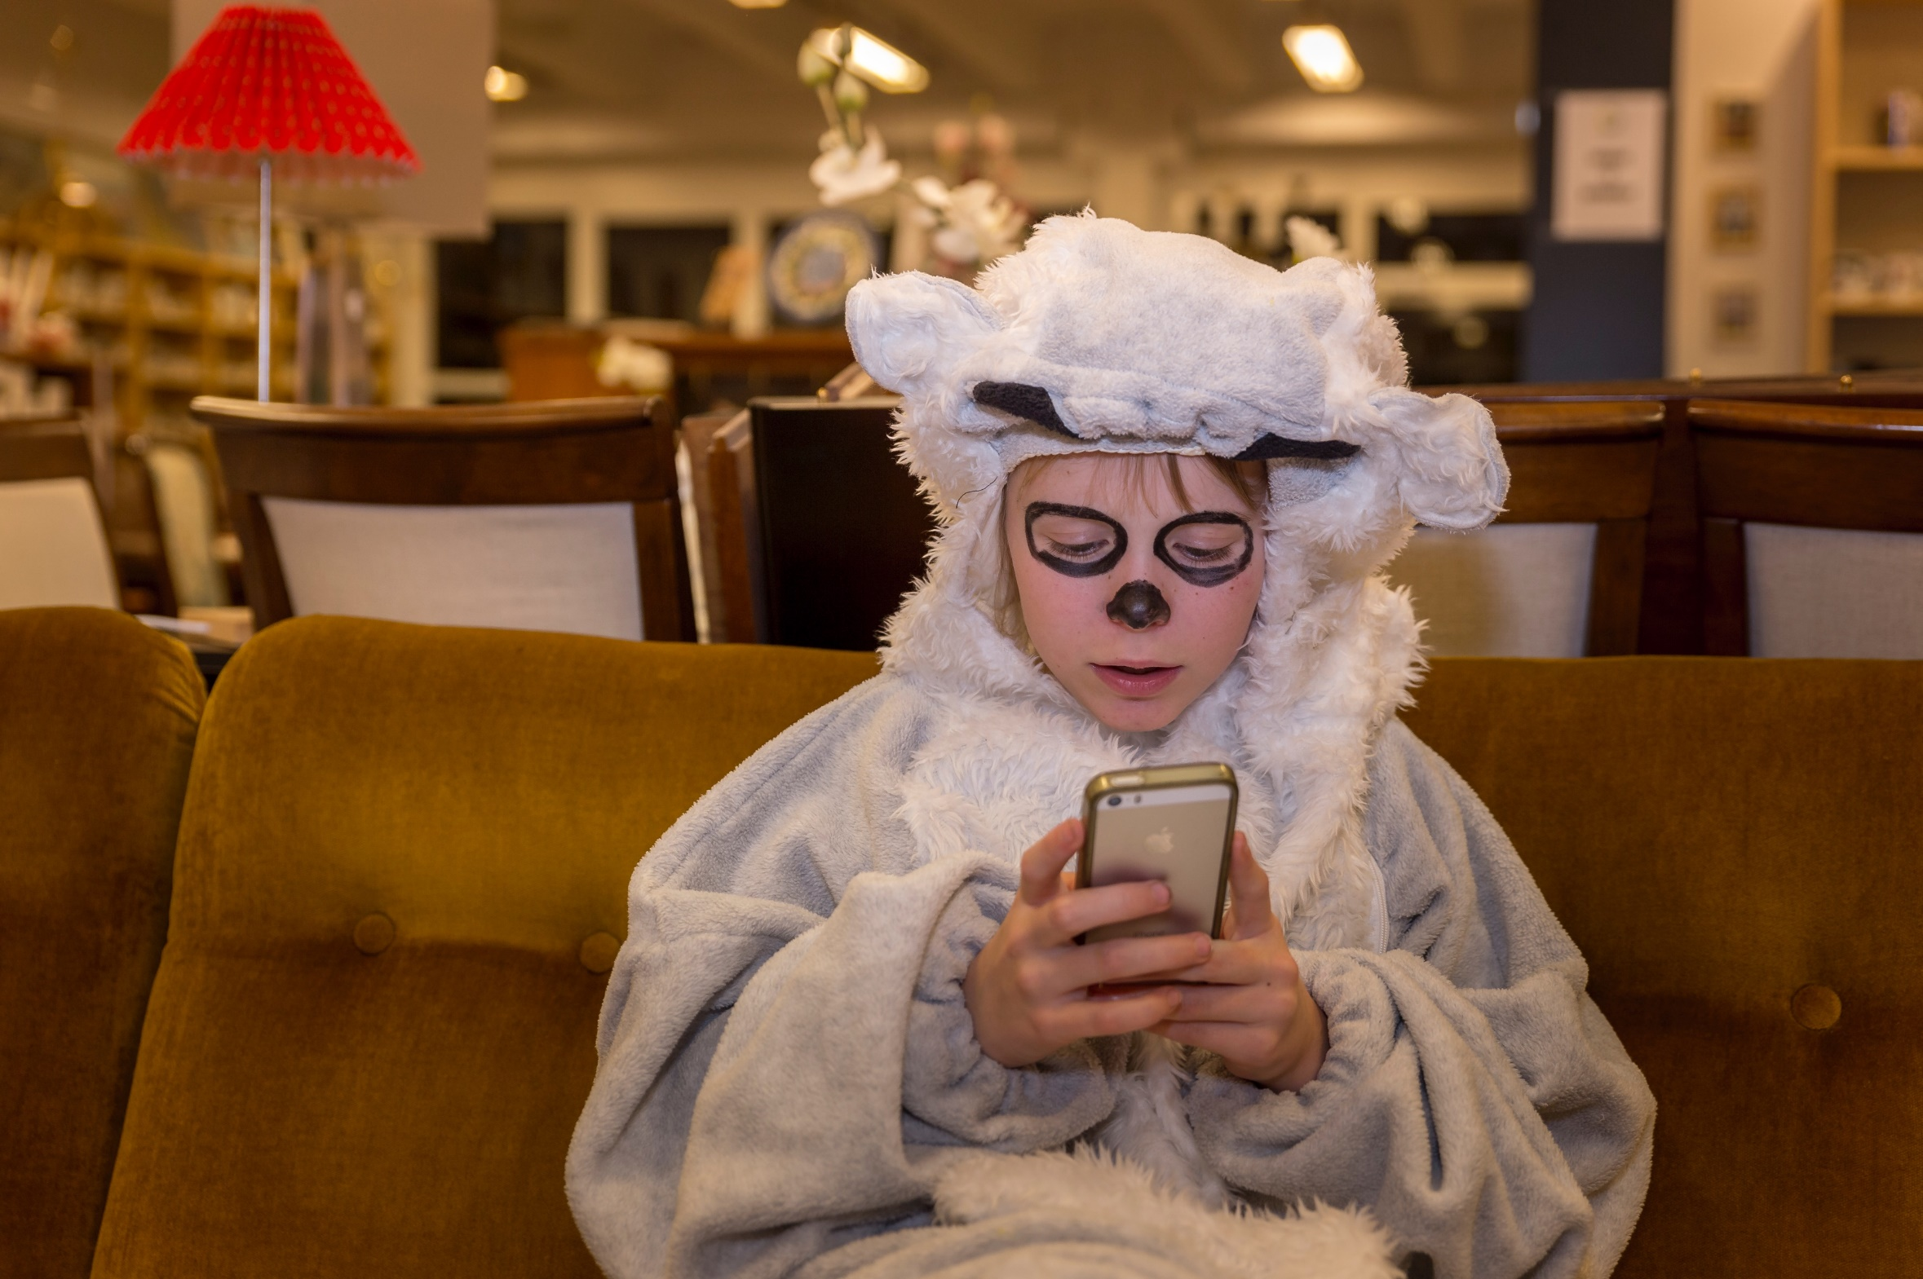
Men nå sender hun en melding! Jeg skal lese for dere!
Men nå sender hun en melding! Jeg skal lese for dere!
Notes:
Nå fikk jeg melding fra henne! Det var raskt levert! Jeg skal lese for dere.

Slide 16
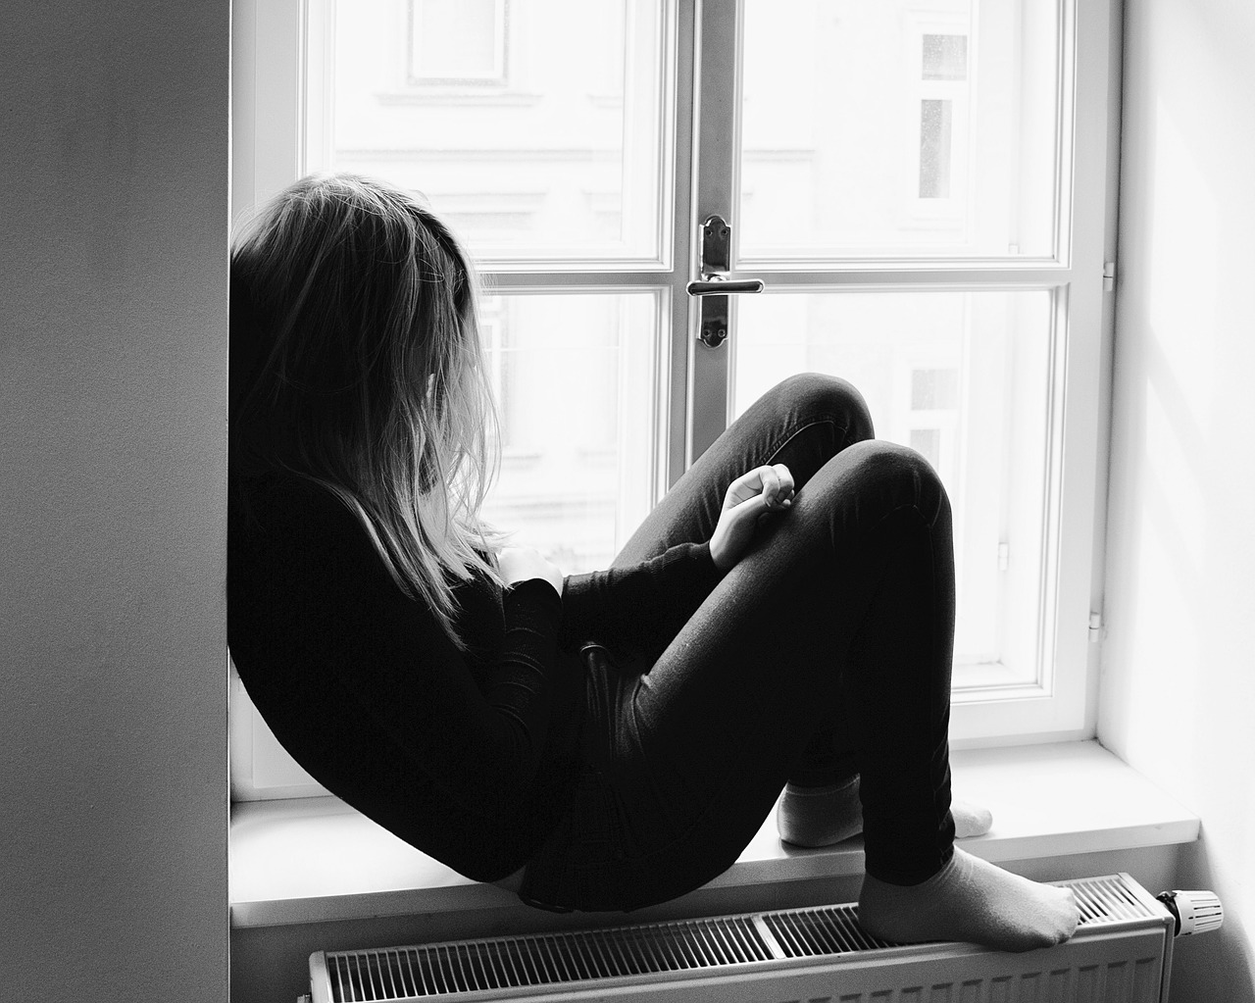
Notes:
Hei Maki! Så koselig å høre fra deg. Stemmer det, jeg meldte deg jo for et år siden. Da følte jeg meg skikkelig alene og trengte å prate med noen. Jeg bor sammen med mamma. Jeg har ikke noen pappe og mamma jobber og jobber for at vi skal ha penger til mat og det vi trenger for å leve. I fjor var jeg så lei meg for at livet var som det var for mamma og meg. Hun var alltid på jobb, jeg var mye alene hjemme. Etter jeg sendte meldingen til deg, så skjedde det noe som skulle komme til å forandre mye for oss. Mamma traff en gammel venninne en dag vi var på butikken. Venninnen spurte om mamma og jeg ville være med henne i kirka. Da begynte mamma å gråte. Jeg forsto ingenting, for vi hadde jo aldri noen gang vært i kirken.
Da vi kom hjem, fortalte mamma meg hvorfor hun gråt. Da mamma var liten, var det nesten ingen kirker som var åpne. Fra 1940 til 1941 gikk det fra 500 kirker i Estland til 50 kirker. Og det var forbudt å fortelle om Jesus. Mamma husker at mormoren hennes fortalte henne om da hun selv var liten og gikk i kirka. I 1991 var mamma 11 år, og da ble det igjen fritt å tro. Mormorens største ønske hadde vært å få gå i en kirke igjen, men hun hadde vært for syk og gammel.
Jeg tror kanskje mamma følte at det ble litt sterkt at hun skulle få gå i en kirke, mens mormoren som hadde drømt om det hele livet, aldri fikk muligheten.

Slide 17
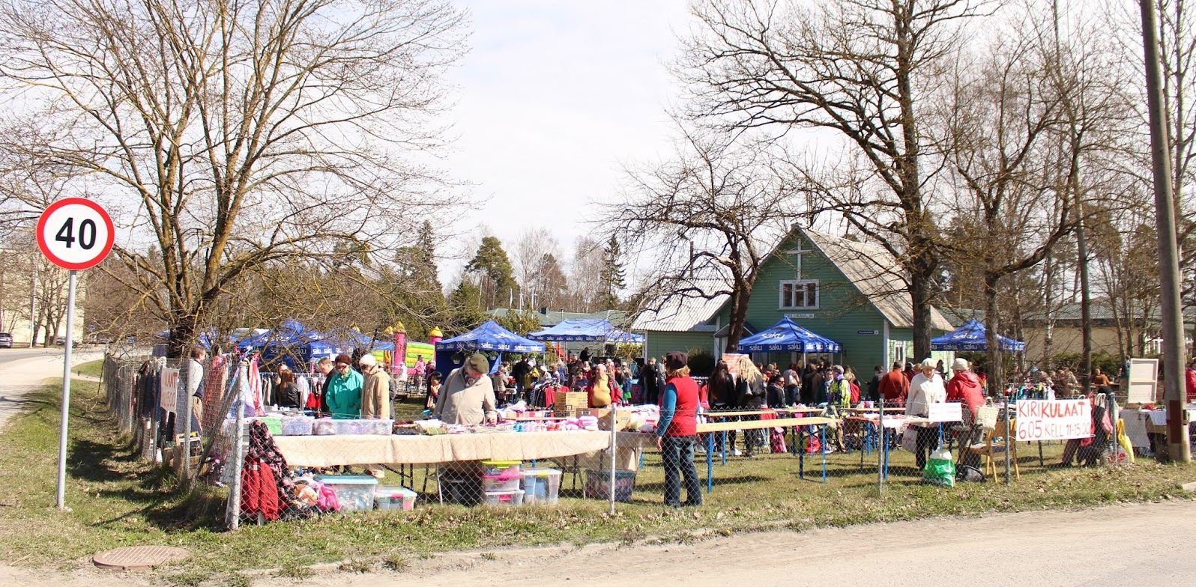
Notes:
Du, vent litt, jeg skal sende deg et nytt bilde. Det er fra kirka vår. For mamma og jeg ble med til kirka. Der traff vi mange fine mennesker. Jeg hadde jo følt meg så alene, men i kirka fikk vi mange nye venner. Nå er det sånn at når mamma må jobbe på kvelden, så får jeg besøke den nye venninna mi og mammaen hennes. Og når venninna mi sin mamma skal jobbe, så kommer venninna mi på besøk til oss. Jeg er faktisk ikke alene lenger.

Slide 18
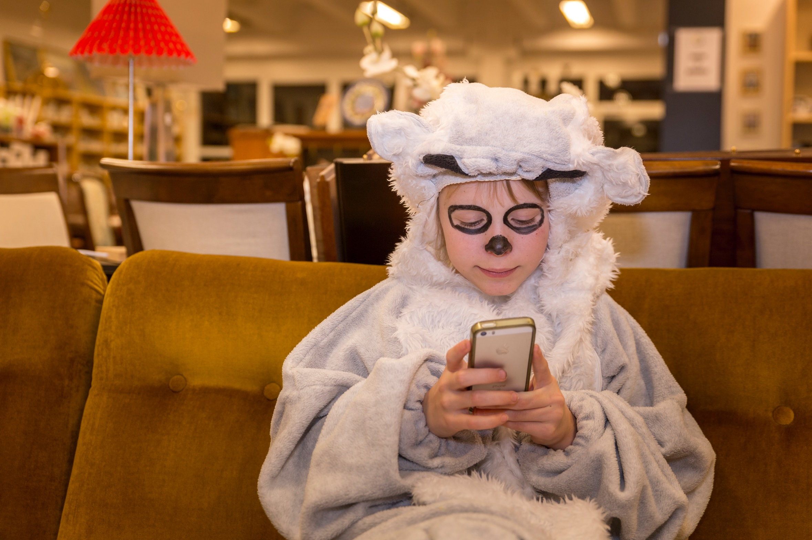
Oi, det var en lang SMS! Jeg forstår jo at Maarja er litt opptatt, men jeg må bare skrive og spørre hvordan det er å gå i kirka i Estland.
Oi, det var en
lang SMS! Jeg forstår jo at Maarja er litt opptatt, men jeg må bare skrive og spørre hvordan det er å gå i kirka i Estland.
Notes:
Oi, det var en lang melding! Jeg forstår jo at Maarja er litt opptatt, men jeg må bare skrive og spørre hvordan det er å gå i kirka i Estland.

Slide 19
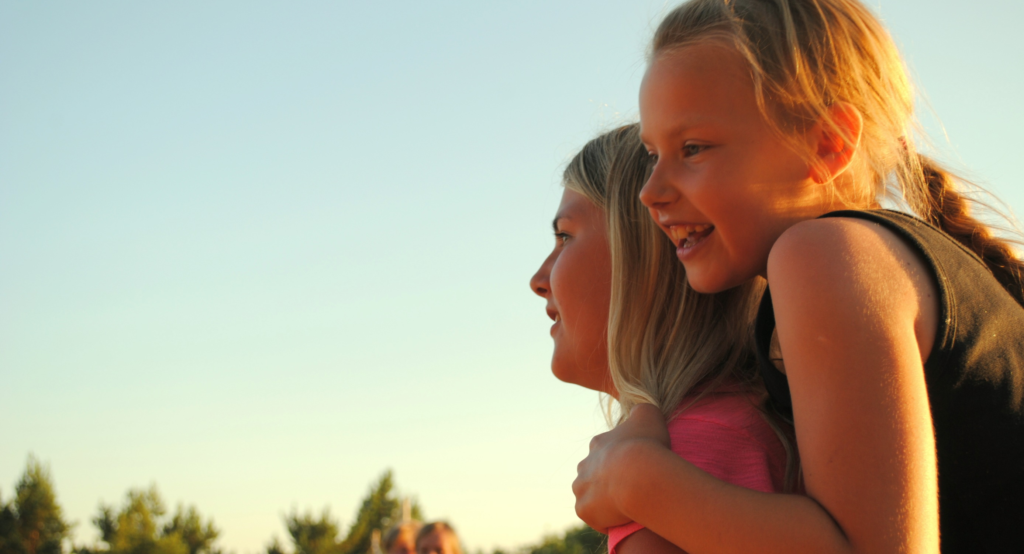
Notes:
Maki, jeg kan ikke skrive så mye mer, for jeg tror det er litt uhøflig. Men jeg vil bare at du skal vite at jeg har det fint, det er bedre enn for et år siden. I dag har vi om det å dele på søndagsskolen. Gud gav nemlig Jesus til oss, og fordi vi har fått så mye av Gud, så kan vi dele videre. Senere i dag skal både mamma og jeg være med kirka og dele ut mat til noen her i området som har lite mat. Blir du og vennene dine også med på å dele videre av det vi har fått, Maki?

Slide 20
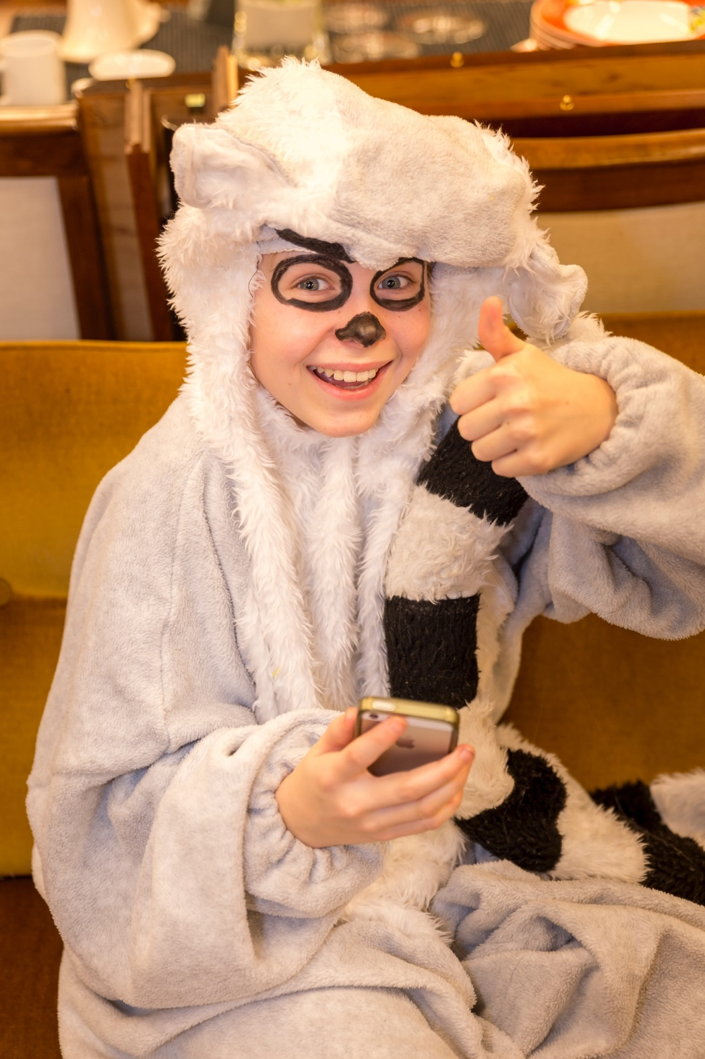
Godt å høre, Maarja! Nå ble jeg glad!
Godt å høre, Maarja! Nå ble jeg glad!

Slide 21
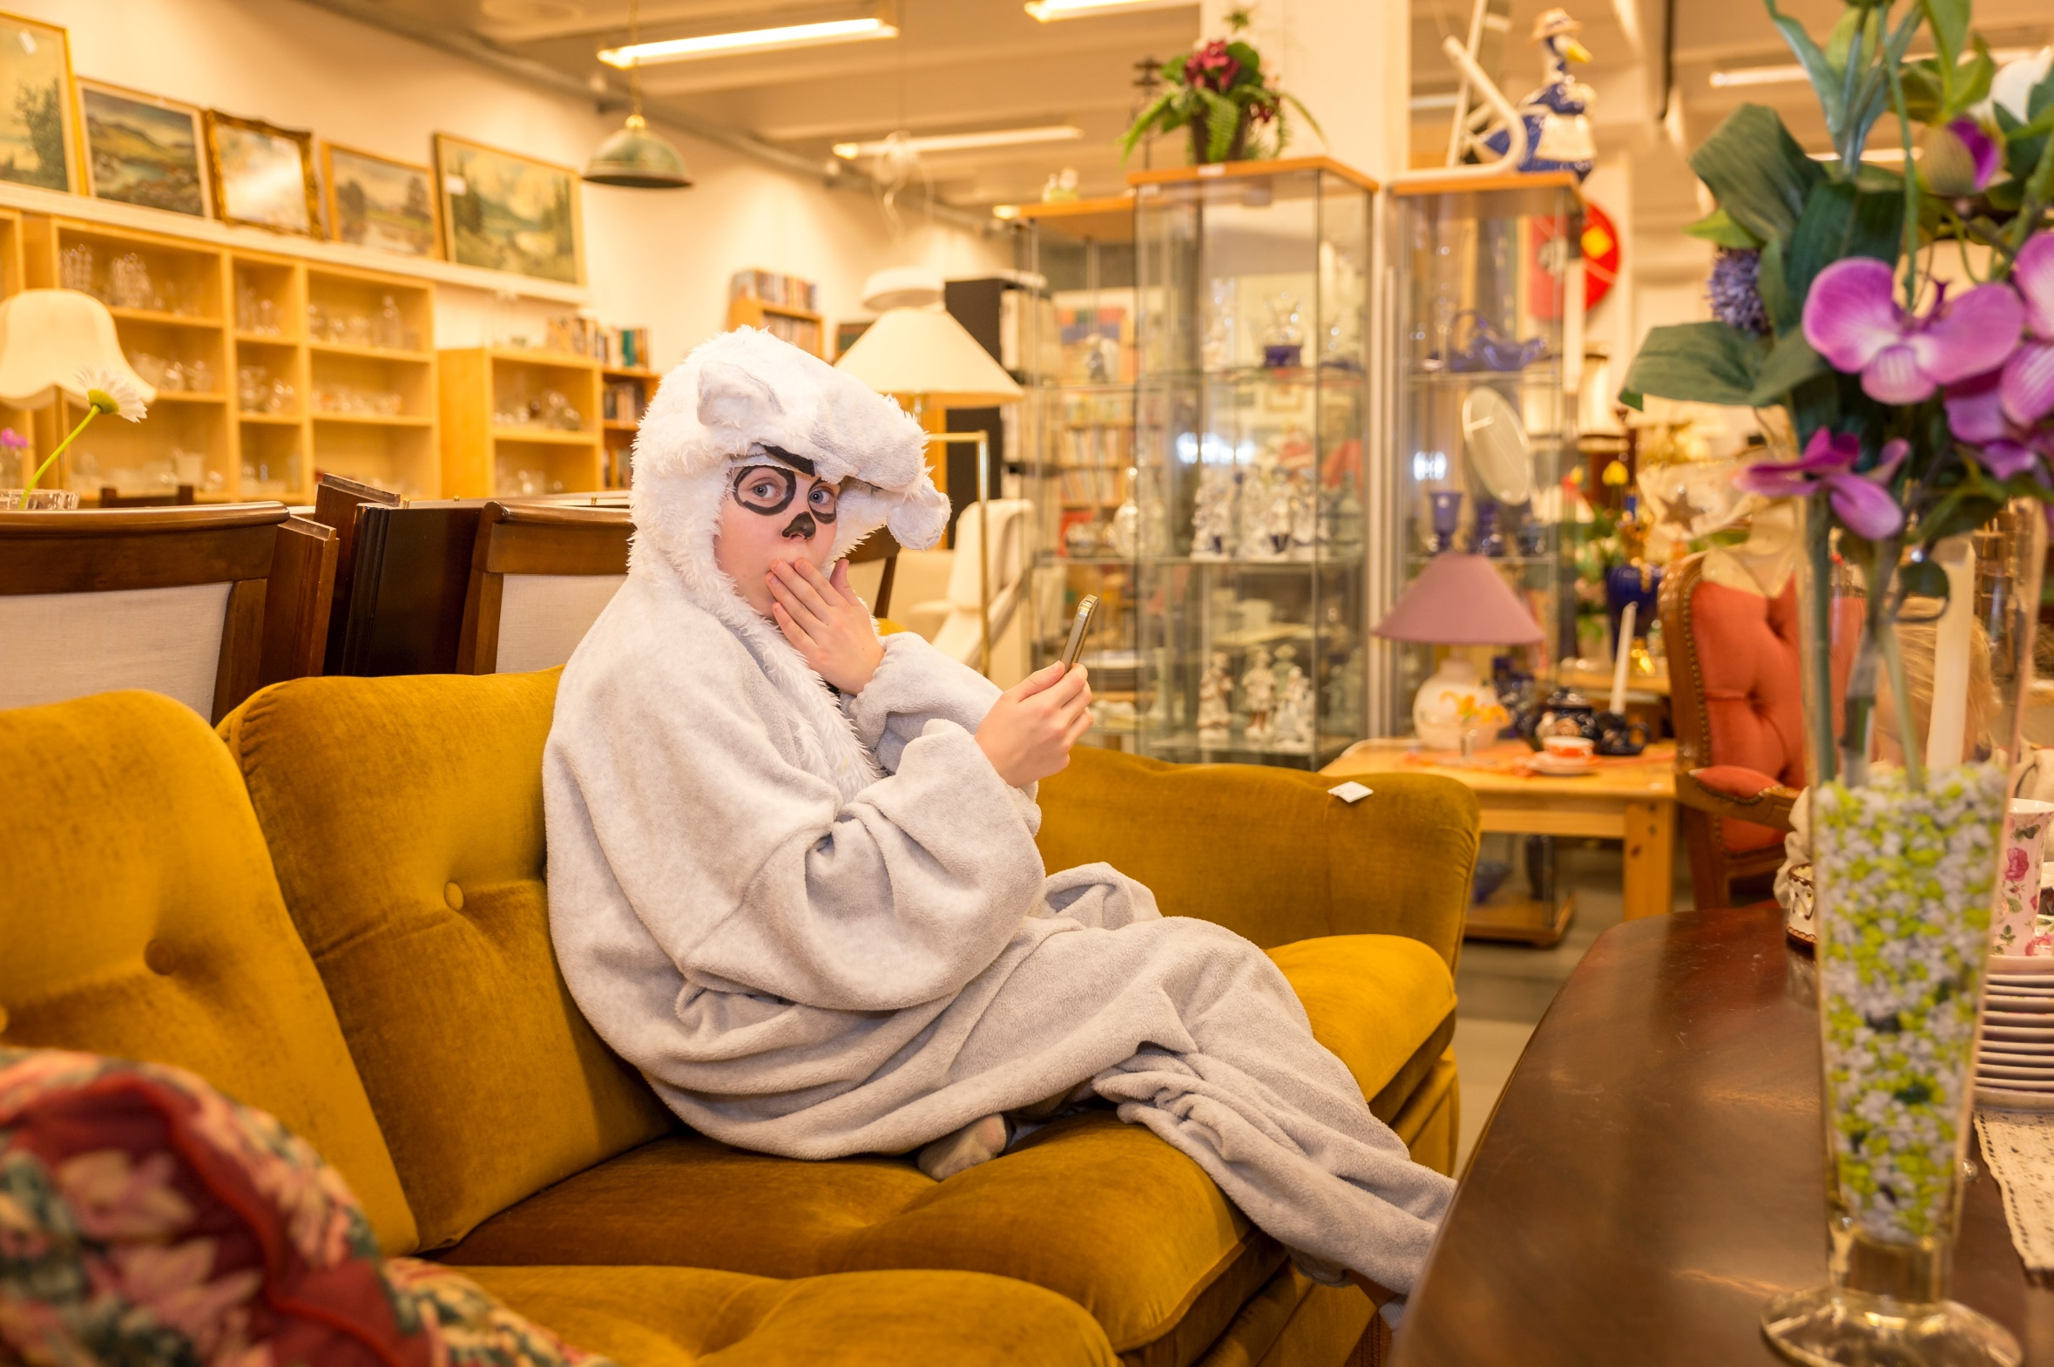
Oi! Ny
melding! Fra NMS Gjenbruk.
De skriver... Oups...
Notes:
Men oi! Ny bildemelding. Oups. Fra NMS Gjenbruk:

Slide 22
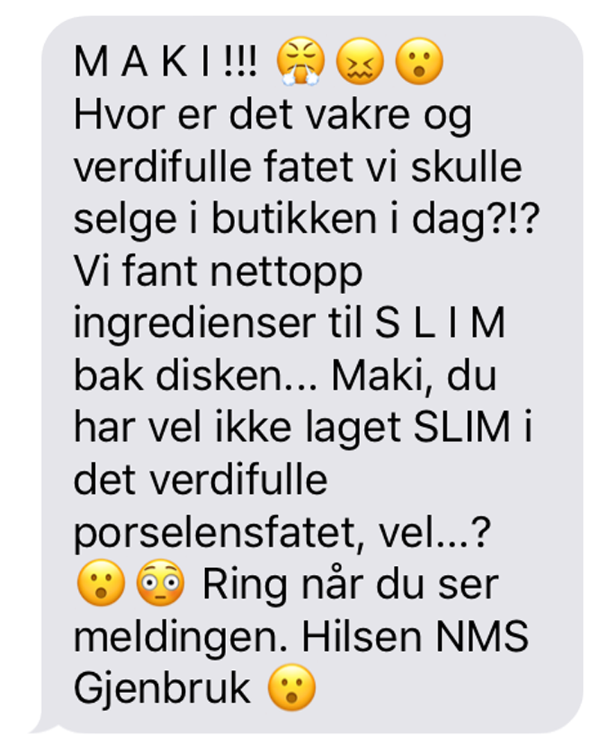
Notes:
Les opp meldingen.

Slide 23
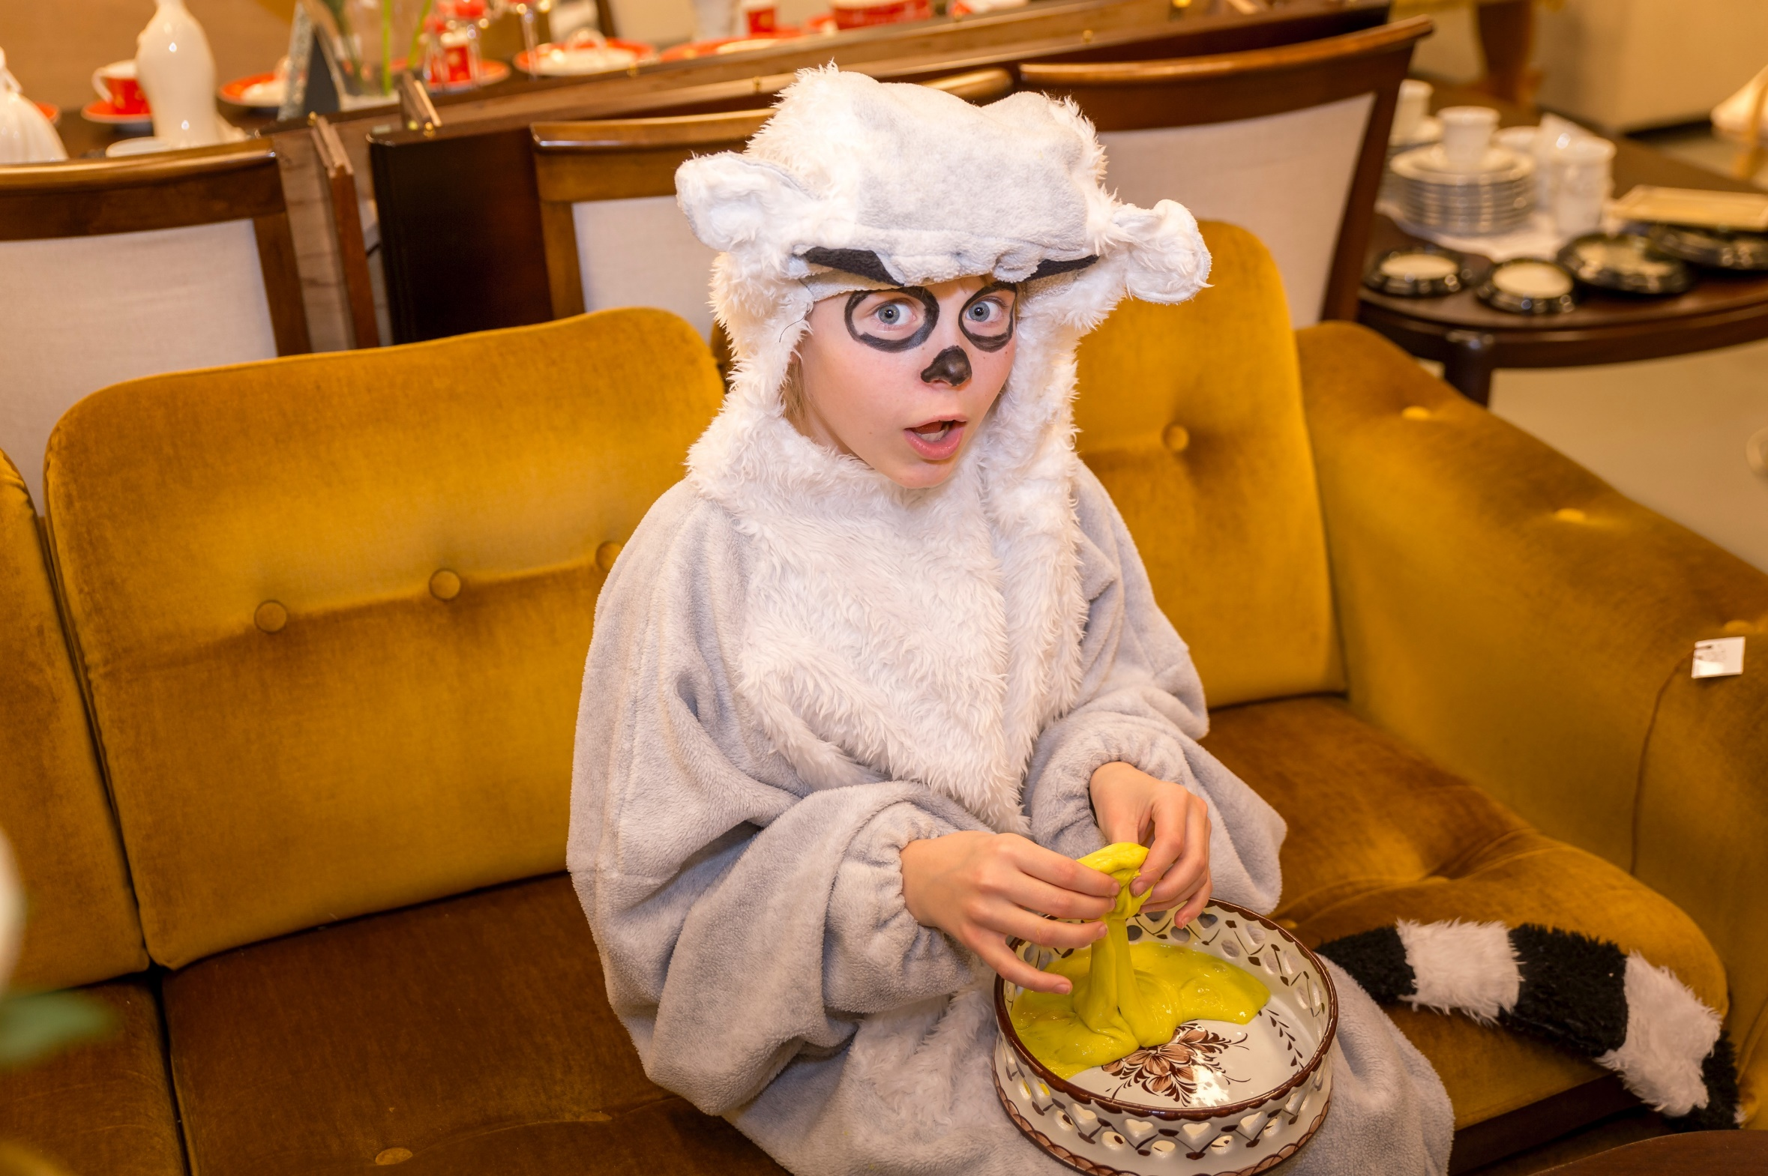
Oups...
Notes:
Et verdifullt fat..? Ånei, ånei. Nå har jeg visst gjort det igjen...

Slide 24
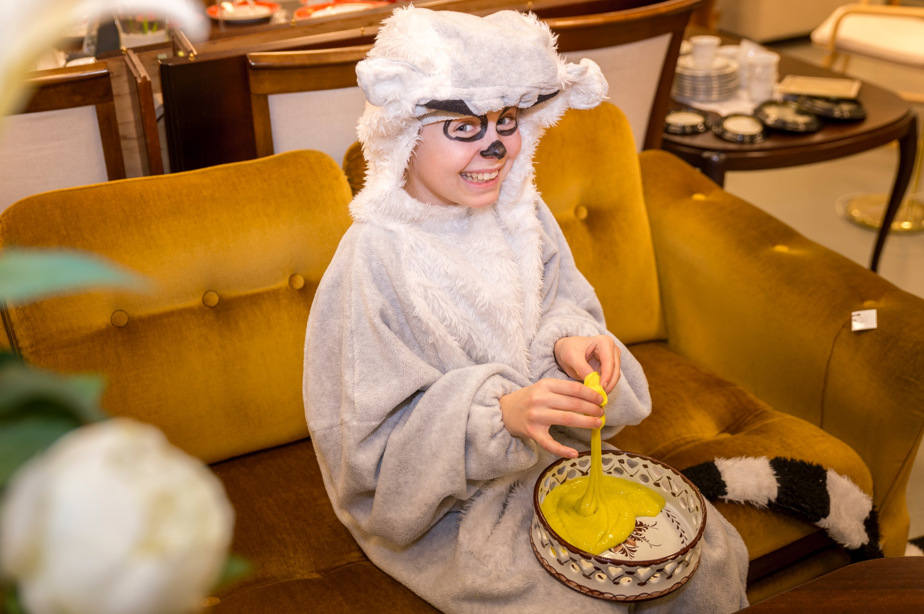
Vi
snakkes!
Notes:
Oups jeg må løpe! Snakkes!

Slide 25
Be en bønn!
Barn og unge som Maarja i Estland
For kirken i Estland
For familier i Estland
For alle som deler tid, tro, ting og talent i Estland.
Takk Gud for at du er glad i Estland og menneskene. Takk at vi er skapt og elsket av Deg!
Takk Gud for Maarja og Estland!
Notes:
- Barn og unge som Maarja i Estland
- For kirken i Estland
- Familier i Estland
- For alle som deler tid, tro, ting og talent i Estland.
- Takk Gud for at du er glad i alle menneskene som bor i Estland. Takk at vi er skapt og elsket av Deg!

Slide 26
Hva med en lek?
Notes:
Du trenger: Musikk
Slik gjør du: Dette er en danselek. Barna danser og beveger seg mens musikken spiller. Stopp musikken med jevne mellomrom. Når musikken stopper, må alle ”fryse” og ikke røre på seg. De som rører på seg, er ut av leken.

Slide 27
Bli med meg
på pantefest!
Notes:
Jeg er veldig glad i brus! Da blir det del tomflasker igjen etterpå. Nå har jeg bestemt meg for å pante flaskene jeg har hjemme og dele pantepengene med noen som trenger det.
Har dere lyst å være med?
Jo flere flasker vi får med på pantefesten, jo mer penger kan vi gi til kirken i Estland slik at flere barn kan få komme til kirken, ta imot alt det gode Gud gir oss og få gode venner.
Tips til hvordan dere kan lage Pantefest i menigheten finner dere her: www.nmsu.no/pantefest
Dere kan også få tilsendt delekort med invitasjon til Pantefest fra NMS U. De bestilles her: nmsu@nmsu.no.

Slide 28
Hva med litt mat?
Notes:
Tips til mat: I Estland serveres det mye av det vi kaller husmannskost. Det vil si kjøtt og grønnsaker. Mange er flinke til å bruke det de har når de lager mat. En matrett fra Estland kan derfor være å lage grønnsakssuppe eller lapskaus. Da kan alle være med og kutte!

